Slide 1
Bài 19: CƠ THỂ ĐƠN BÀO VÀ CƠ THỂ ĐA BÀO (TT)
KHTN 6
http://blogcongdong.com

Slide 2
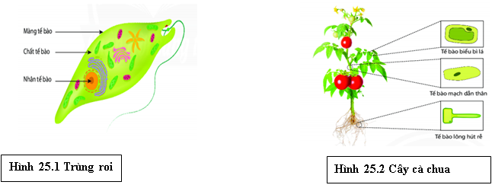
2. CƠ THỂ ĐA BÀO
Quan sát H19.1 và H19.2, thảo luận nhóm và trả lời câu hỏi:
Em hãy nêu điểm khác biệt về số lượng tế bào giữa cơ thể sinh vật trong H19.1 và H19.2?
Từ đó cho biết cơ thể đa bào là gì ?
→ H19.1 là sinh vật đơn bào, cơ thể chỉ có 1 tế bào, thực hiện các chức năng sống đơn giản
→ H19.2 là sinh vật đa bào, cơ thể gồm nhiều tế bào, cấu tạo phức tạp, chuyên hoá thành nhiều cơ quan, hệ cơ quan để thực hiện các chức năng sống
→ Cơ thể đa bào là cơ thể được cấu tạo từ nhiều tế bào, các tế bào khác nhau thực hiện các chức năng khác nhau trong cơ thể

Slide 3
2. CƠ THỂ ĐA BÀO
Xác định các cơ thể đơn bào, đa bào bằng cách hoàn thành bảng sau
Cơ thể | Số tế bào cấu tạo nên cơ thể | Là cơ thể
 |  | Đơn bào | Đa bào
Vi khuẩn E.coli
Cây bưởi
Trùng roi
Con ếch
Một tế bào
✓
Nhiều tế bào
✓
Trùng roi
✓
Con ếch
✓

Slide 4

2. CƠ THỂ ĐA BÀO
Cơ thể đa bào là cơ thể được cấu tạo từ nhiều tế bào, các tế bào khác nhau thực hiện các chức năng khác nhau trong cơ thể.
Cơ thể thực vật được cấu tạo từ các loại tế bào: tế bào biểu bì, tế bào mạch dẫn, tế bào lông hút,…
Cơ thể động vật được cấu tạo từ các loại tế bào như: tế bào cơ, tế bào thần kinh, tế bào biểu bì,…

